Slide 1

муниципальное дошкольное образовательное автономное учреждение «Детский сад № 123 «Гармония» комбинированного вида г.Орска»
Доклад на тему:
«Алгоритм написания конспекта образовательной деятельности»
Подготовил: старший воспитатель
Леонтьева М.А.
г.Орск, 2023 г.

Slide 2

Занятие это - дело, занимательное и интересное детям, развивающее их; как деятельность, направленная на освоение детьми одной или нескольких образовательных областей, или их интеграцию с использованием разнообразных форм и методов работы, выбор которых осуществляется педагогом самостоятельно.
Занятие может проводиться в виде образовательных ситуаций, тематических событий, проектной деятельности, проблемно – обучающих ситуаций, интегрирующих содержание образовательных областей, творческих и исследовательских проектов и так далее. В рамках отведенного времени педагог может организовывать образовательную деятельность с учетом интересов, желаний детей, их образовательных потребностей, включая детей дошкольного возраста в процесс сотворчества, содействия, сопереживания».

Slide 3
ТИТУЛЬНЫЙ ЛИСТ
Наименование дошкольного образовательного учреждения
Конспект образовательной деятельности по (область) на тему: «……………………»
для детей……………..дошкольного возраста
Фамилия, инициалы автора и его должность,
№ группы
г.Орск, 2023 г.

Slide 4
Цель – всегда одна, это конечный результат, то к чему мы стремимся.
Задачи - это то, что требует исполнения, решения, это средство достижения цели.
ПОЗНАВАТЕЛЬНЫЕ
РАЗВИВАЮЩИЕ
ВОСПИТЫВАЮЩИЕ

Slide 5
Познавательные задачи (пишется, чему детей будем учить на данном занятии)
Примерные формулировки образовательных (познавательных) задач ОД по сообщению нового знания:
«Актуализировать знания детей о …»
«Создать условия для получения детьми знания о …»
«Мотивировать детей к самостоятельному изучению …»
«Дать возможность детям при помощи взрослого узнать о …»
«Сформулировать у детей потребность правильно употреблять в собственной речи притяжательные местоимения»
Примерные формулировки образовательных задач ОД тренировочного и итогового характера:
«Актуализировать знания детей о …»
«Расширить знания детей … через организацию самостоятельной экспериментальной деятельности»
«Дать возможность применить на практике полученные знания о…»
«Закрепить в самостоятельной деятельности умение …»

Slide 6
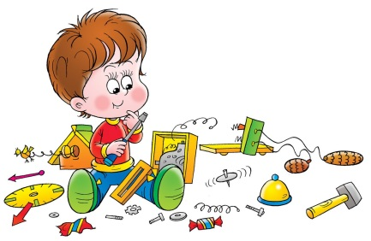
Развивающие задачи (пишется, что будем закреплять, уточнять, не забывая о развитии психических функций и различных свойств)
Развивающие задачи направлены, как правило, на развитие высших психических функций (мышление, память, воображение, внимание), общей, мелкой, артикуляционной моторики, просодических компонентов речи (голос, ритм, темп, интонация), речевого дыхания.
В зависимости от того, в какой степени у детей сформирована та функция, над которой Вы хотите поработать, будет сделан выбор глагола:
- если функция не сформирована, то задача будет начинаться со слов «формировать …», «начать работу по развитию…» и т.д.
- если функция недостаточно сформирована, либо необходимо закрепить какой – либо навык, то выбор, будет следующий «продолжать формировать…», «продолжать развивать …», «совершенствовать …» и т.д.

Slide 7

Воспитывающие задачи (какие умственные, эстетические, морально – волевые качества будут формироваться на данном занятии).
Воспитывающие задачи направлены, как правило, на развитие личностных качеств ребенка, его эмоционально – волевой сферы.
В зависимости от того, в какой степени у детей сформировано то качество (свойство), над которым Вы хотите поработать, будет сделан выбор глагола:
если качество (свойство) не сформировано, то задача будет начинаться со слов «формировать …», «воспитывать …» и т.д.
если качество (свойство) недостаточно сформировано, либо необходимо его закрепить, то выбор глагола, будет следующий «продолжать формировать …», «продолжать воспитывать …», «совершенствовать …» и т.д.

Slide 8

Словарная работа: планируется обязательно на каждом занятии. Конкретно перечисляются слова, планируемые в активный и пассивный словарь. Необходимо помнить, что слова из пассивного словаря включаются в активный через 2-3 занятия. На занятиях по развитию речи обязательно вписываются задачи из разделов «Грамматический строй речи», «Звуковая культура речи», «Связная речь».
Предварительная работа: включает весь объем фронтальной и индивидуальной работы с детьми (беседы с детьми, наблюдение, чтение художественной литературы, игры, куда ходили на экскурсию, что выучили и т.д.).

Slide 9
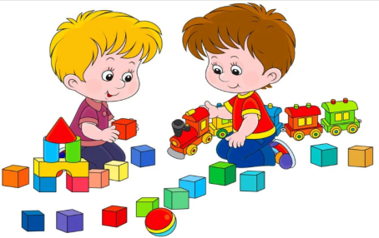
Методы и приёмы: игровой, наглядный, практическая деятельность детей, вопросы к детям, словесная, дидактическая игра, использование художественной литературы и т.д.
Материалы и оборудование: перечисляется какое оборудование будет использовано на данном ОД (магнитофон, фланелеграф, мольберт, настенная или интерактивная доска, кубы, подставки и т.д.).
Демонстрационный материал (перечисляются не только все пособия, картины, но и указываются их авторы, количество, размеры).
Раздаточный материал перечисляется, какой берется материал с указанием размера и количества.

Slide 10

Структура занятия:
Вводная часть
Основная часть
Заключительная часть
Время занятия зависит от возраста группы.

Slide 11

Вводная часть (мотивационный этап).
Педагог должен мотивировать детей на включение в познавательную (или игровую) деятельность при помощи проблемной или игровой ситуации. В конспекте прописывается эта ситуация.
Процесс вовлечения в деятельность:
Что – то внести, чтобы большинство детей заинтересовалось.
Что – то убрать , оставив пустое место (в группе не осталось кукол или машин и т.д.).
Приходит кто-то в гости или игрушка.
Эффект неожиданности (шум, треск, стук…).
Делать в присутствии детей что-то необычное с просьбой отойти и не мешать (смотреть пристально в окно, играть с младшим воспитателем в шашки и др.).
Интрига (подождите, после зарядки скажу; не смотрите, после завтрака покажу; не трогайте, это очень хрупкое, испортите; например, выпал снег, до прихода детей повесить на окно простынь «Ребята, пока не смотрите, у меня там такая красивая картинка, попозже о ней поговорим»).

Slide 12

Основная часть (содержательный, деятельностный этап). В конспекте прописываются образовательные ситуации, проблемные ситуации, игровые ситуации, ситуации общения, речевые упражнения, дидактические игры и др. В процессе данных ситуаций и игр детям даются новые знания, закрепляются уже полученные, решаются проблемные вопросы.
Заключительная часть (рефлексивный этап). В конспекте написать вопросы воспитателя, при помощи которых он фиксирует у воспитанников новые понятия и новые знания, а также помогает детям анализировать собственную и коллективную деятельность в процессе ОД.

Slide 13

Рефлексия (подведение итогов занятия)
При подведении итога ОД помните:
вопросы не должны быть направлены только на пересказ детьми основных этапов образовательного мероприятия: «Где мы были?», «Чем занимались?», «Кто приходил к нам в гости?» и т.д.;
используйте больше вопросов проблемного характера, типа «Что позволило нам помочь зайчику?», «Зачем мы это делали?», «Важно ли то, что вы сегодня узнали? Почему?», «Для чего это пригодиться в жизни?», «Какое задание было для вас самым трудным? Почему?», «Какое задание больше всего понравилось? Почему?», «Что бы ты хотела сказать ребятам, Маша?», «Что нам нужно будет сделать в следующий раз?», «Что вы расскажите родителям о нашей сегодняшней игре?» и т.д.

Slide 14

Занятие представляет собой педагогически организованную часть режима дня дошкольника, направленную на обучение чему – то новому. Остальное время дня педагог посвящает созданию условий, при которых эти новые знания и умения детей могут закрепляться и развиваться, применяться осознанно и в иных ситуациях, чем на занятии.

Slide 15


